Slide 1
Trilha – Arquitetura de Dados
Sergio Lima

Slide 2

Apresentando Data Vault 2.0
Uma metodologia ágil para data warehouses: vantagens e desafios.
por SERGIO LIMA
ORACLE DEVELOPER / BI CONSULTANT

Slide 3



/sergiosouzalima
@sergiosouzalima
Autor da Palestra: Sergio Lima
www.sergiosouzalima.dev

Slide 4








Autor da Palestra: Sergio Lima

Slide 5

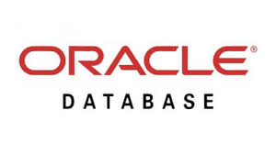




Autor da Palestra: Sergio Lima

Slide 6
Agenda
Objetivo e Motivação da Palestra.
Minha experiência com Data Vault.
Data Vault, o que é isso?
Rever conceitos OLTP e OLAP.
Como funciona?
Que problemas o Data Vault resolve?
Desafios.
Perguntas.

Slide 7
Objetivo e
Motivação da
Palestra.

Slide 8
Objetivo e Motivação da Palestra.
Divulgação

Slide 9
Objetivo e Motivação da Palestra.
Divulgação

Slide 10
Objetivo e Motivação da Palestra.
Ampliar
escolhas
de
tecnologias
Divulgação

Slide 11
Objetivo e Motivação da Palestra.
Ampliar
escolhas
de
tecnologias
Permitir
Melhorias
em
projetos
Divulgação

Slide 12
Objetivo e Motivação da Palestra.
Ampliar
escolhas
de
tecnologias
Permitir
Melhorias
em
projetos
Benefício
para
todos
Divulgação

Slide 13
Minha Experiência
com Data Vault.

Slide 14
Minha Experiência
Investigação teórica.
Literatura
Websites
Vídeos

Slide 15
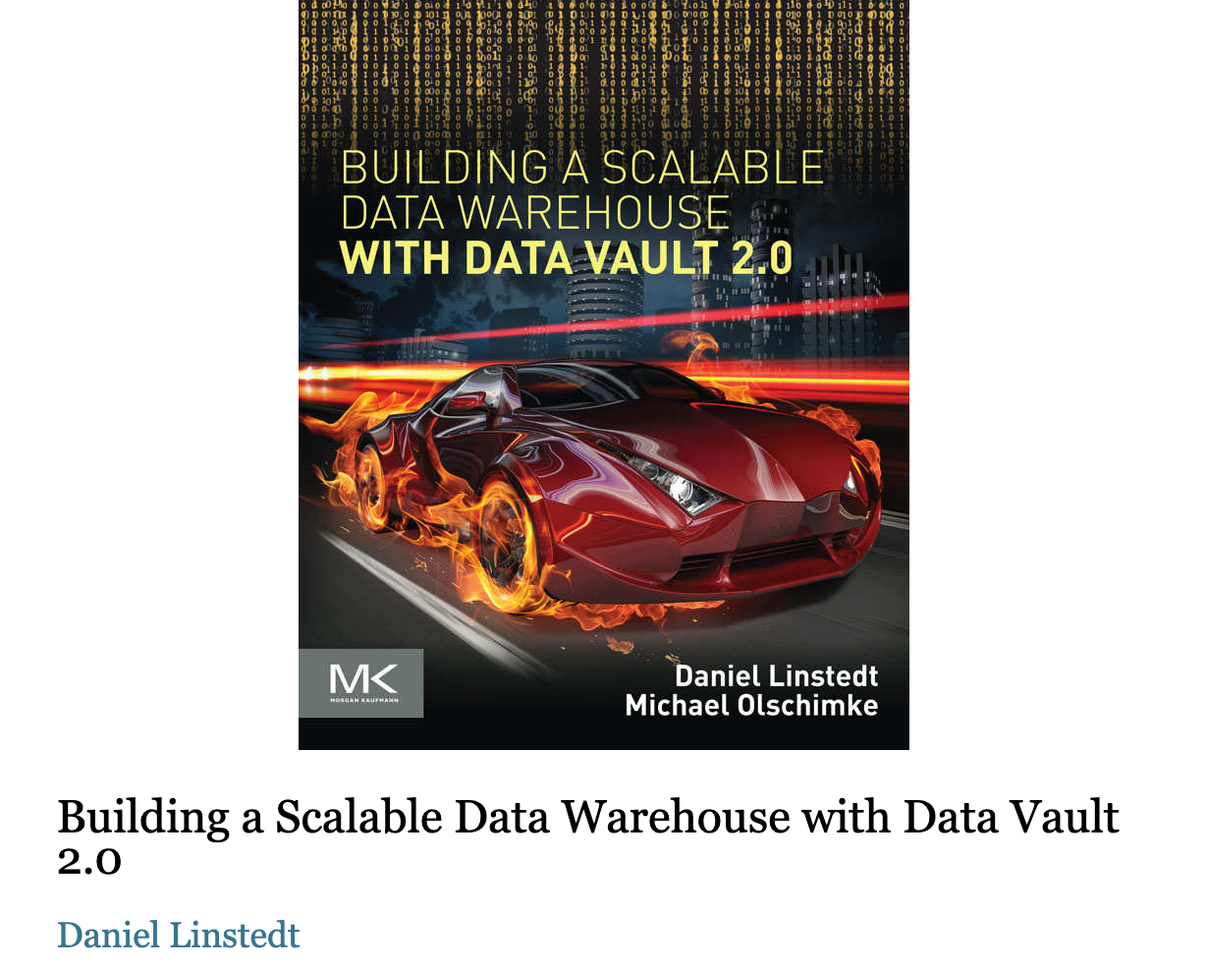
Literatura

Slide 16
Blogs, cursos, vídeos
https://geekbi.wordpress.com/
Fábio de Salles
https://danlinstedt.com/
Dan Linstedt (@dlinstedt)
https://learndatavault.com/
Learn Data Vault (free course)

Slide 17
Blogs, cursos, vídeos
https://kentgraziano.com/
Kent Graziano (@KentGraziano)
https://www.linkedin.com/groups/44926/
Grupo para discussões sobre Data Vault
https://www.datavaultacademy.com/
Curso pago (@DataVault)

Slide 18

Blogs, cursos, vídeos
https://geekbi.wordpress.com/
Curso sobre Data Vault
Fábio de Salles
fabio.dsalles@gmail.com

Slide 19
Blogs, cursos, vídeos
https://www.youtube.com/watch?v=l5UcUEt1IzM
What is a Data Vault ? | 3NF vs Dimensional model vs Data Vault | Quick Starter Guide in 2020
https://www.youtube.com/channel/UCdhSsZWTwkX1-v8EX84WLYg/playlists
A Brief Introduction to Data Vault (série de 7 vídeos)

Slide 20
Data Vault,
o que é isso?

Slide 21


Data Vault, o que é isso?
Data Vault (DV)
Tecnologia apropriada para armazenar dados
Adequada para acumular dados.
Preparada para armazenagem através do tempo.

Slide 22
Data Vault, o que é isso?
Compreende:
Técnicas de modelagem de dados.
DV tem um novo conceito de modelagem de dados.
Processos de ETL.
Construção de um EDW: Enterprise Data Warehouse.
Tem sua própria metodologia.
Repositório centralizado de diversas fontes de dados.

Slide 23
Data Vault, o que é isso?
Concebido e desenvolvido por Dan Linstedt
1990: criação.
2000: liberado como uma metodologia de modelagem de domínio público.
2013: lançado Data Vault 2.0. Melhorias para Big Data e NoSQL. Integrações para dados não estruturados e semiestruturados.

Slide 24
Data Vault, o que é isso?
Segundo o próprio Dan Linstedt
Tabelas normalizadas.
Suporte a áreas de negócio da empresa.
Flexível, escalável, consistente e adaptável.
Abordagem híbrida entre 3a. Forma Normal e Star Schema.
(http://en.wikipedia.org/wiki/Data_Vault_Modeling)

Slide 25
Rever conceitos OLTP e OLAP.

Slide 26
Sistemas OLTP
OLTP (Online Transaction Processing)
Processamento de Transações em Tempo Real.
Chamados Sistemas Transacionais.
Registram dados de operações de empresas.
Exemplo:
Transações bancárias
Lojas de Roupas, Calçados, Restaurantes, …

Slide 27
Sistemas OLTP
Características
Método de armazenamento de dados:
Registro rápido de dados (fast writes)
Modelagem das estruturas de dados:
3a. Forma Normal (Abordagem entidade-relacionamento)
Estruturas normalizadas
Exige junção de tabelas (multiple joins)

Slide 28
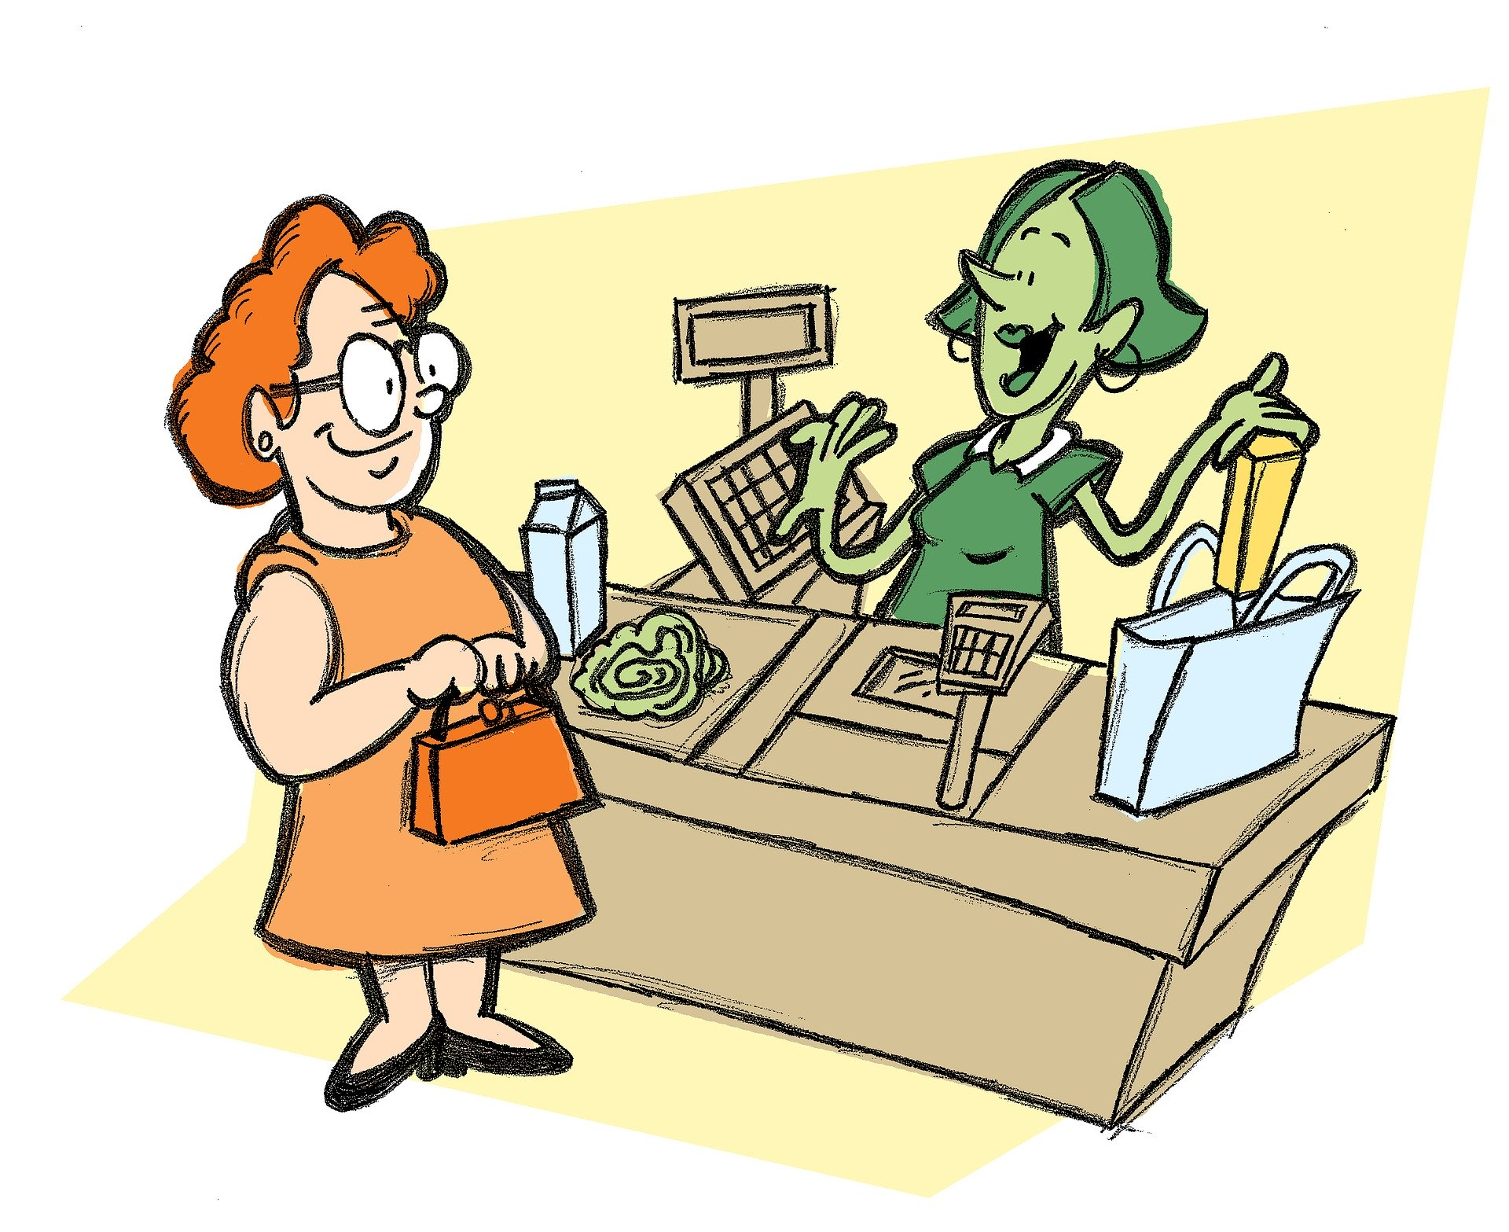
Sistemas OLTP
Exemplo:
Sistema de Caixa de Supermercado

Slide 29
Sistemas OLTP
Sistema de Caixa de Supermercado
Tabelas:
Vendas (NF)
Cliente
Vendedor
Produto
Loja

Slide 30
Sistemas OLTP
venda
loja
venda_item
cliente
funcionario
produto

Slide 31
Sistemas OLTP

Slide 32
Sistemas OLTP
venda
loja
Fast Writes
(3FN)
venda_item
cliente
funcionario
produto

Slide 33


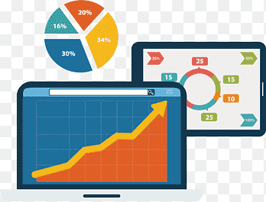
Sistemas OLTP
venda
loja
venda_item
cliente
funcionario
produto

Slide 34
Sistemas OLAP
OLAP (On-line Analytical Processing)
Processamento Analítico Online.
É uma interface com o usuário.
Não armazena, trabalha junto com DW (data warehouse)
OLAP se utiliza do armazenamento de dados:
Pode apresentar informações para análise.

Slide 35
Sistemas OLAP
OLAP (On-line Analytical Processing)
São sistemas para tomada de decisão
Direcionados para direção, gerência da empresa
OLAP apresenta dados armazenados num DW
Exemplos:
Relatórios com totais resumidos, agrupados.
Gráficos mostrando resultados por períodos.
Dashboards (painéis).

Slide 36
Sistemas OLAP
Características
Método de armazenamento de dados:
Leitura rápida de dados (fast reads)
Modelagem das estruturas de dados:
Star Schema (Abordagem dimensional)
Estruturas desnormalizadas
Exige pouca junção de tabelas

Slide 37
Modelagem Dimensional
venda
loja
venda_item
cliente
funcionario
produto

Slide 38
Modelagem Dimensional
dim_cliente
dim_calendario
fato_venda
dim_produto
dim_local
dim_vendedor

Slide 39
Sistemas OLAP

Slide 40
Sistemas OLAP
dim_cliente
dim_calendario
fato_venda
Fast READS
dim_produto
dim_local
dim_vendedor

Slide 41



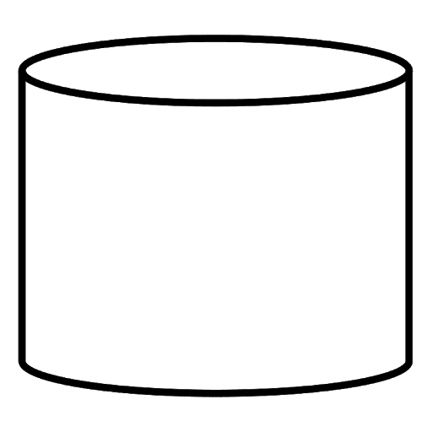

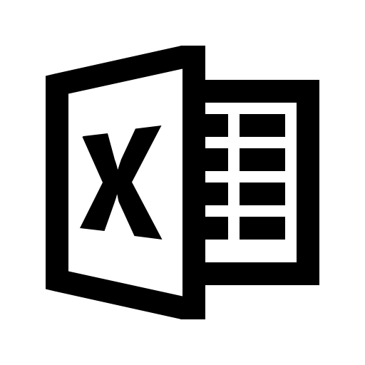


Sistemas OLAP
Caixa supermercado
DW
venda
loja
venda_item
cliente
funcionario
produto
Outros sistemas
ETL
(Extract, Transform, Load)
Modelo dimensional (Star Schema)
Diversas fontes de dados

Slide 42
OLTP vs OLAP
Sistemas OLTP
3a. Forma Normal
Fast WRITES
Sistemas OLAP
Modelo Dimensional (Star Schema)
Fast READS

Slide 43
Como funciona?

Slide 44
Data Vault
Caixa supermercado
venda
loja
venda_item
cliente
funcionario
produto
Outros sistemas
Diversas fontes de dados

Slide 45
Data Vault
Caixa supermercado
venda
loja
venda_item
cliente
funcionario
produto
Outros sistemas
ETL
(Extract,
Transform,
Load)
Diversas fontes de dados

Slide 46
Data Vault
Caixa supermercado
Precisamos de duas camadas de ETL.
1 = entrada de dados para o DV
2 = saida de dados do DV
O 1o. ETL pode ser automatizado.
venda
loja
venda_item
cliente
funcionario
produto
Outros sistemas
ETL
(Extract,
Transform,
Load)
Diversas fontes de dados

Slide 47
Data Vault
Caixa supermercado
EDW
venda
loja
venda_item
cliente
funcionario
produto
Outros sistemas
ETL
(Extract,
Transform,
Load)
Data Vault
Diversas fontes de dados

Slide 48
Data Vault
Caixa supermercado
EDW
Ideia fundamental:
Disponibilizar um repositório central de dados.
Facilmente incluir ou remover fontes de dados.
Cada projeto de BI ou Data Marts, explora os dados que precisa do EDW (Enterprise Data Warehouse).
venda
loja
venda_item
cliente
funcionario
produto
Outros sistemas
ETL
(Extract,
Transform,
Load)
Data Vault
Diversas fontes de dados

Slide 49
Data Vault
Caixa supermercado
EDW
venda
loja
venda_item
cliente
funcionario
produto
Outros sistemas
ETL
(Extract,
Transform,
Load)
Data Vault
Diversas fontes de dados

Slide 50
Data Vault
Caixa supermercado
Modelagem :
DV tem três componentes básicos:
Hub (Tabelas em Azul)
Link (Tabelas em vermelho)
Satellite (Tabelas em Amarelo)
EDW
venda
loja
venda_item
cliente
funcionario
produto
Outros sistemas
ETL
(Extract,
Transform,
Load)
Data Vault
Diversas fontes de dados

Slide 51
Data Vault
Caixa supermercado
Esta é a 2a. camada
de ETL.
Origem = DV.
Destino = Data Marts.
Não permite automatização, mas a origem
está mais uniforme.
EDW
venda
loja
venda_item
cliente
funcionario
produto
Outros sistemas
ETL
(Extract,
Transform,
Load)
ETL
(Extract,
Transform,
Load)
Data Vault
Diversas fontes de dados

Slide 52
Data Vault
Caixa supermercado
Data Marts, origem dos dados:
Dimensões = Hubs e Satellites.
Fatos = Links
EDW
venda
loja
venda_item
cliente
funcionario
produto
Data Marts
Outros sistemas
ETL
(Extract,
Transform,
Load)
ETL
(Extract,
Transform,
Load)
Data Vault
Diversas fontes de dados

Slide 53
Data Vault
Caixa supermercado
EDW
venda
loja
venda_item
cliente
funcionario
produto
Data Marts
Outros sistemas
ETL
(Extract,
Transform,
Load)
ETL
(Extract,
Transform,
Load)
Data Vault
Diversas fontes de dados

Slide 54

Data Vault
Caixa supermercado
EDW
venda
loja
Outros
serviços
venda_item
cliente
funcionario
produto
Data Marts
Outros sistemas
ETL
(Extract,
Transform,
Load)
ETL
(Extract,
Transform,
Load)
Data Vault
Diversas fontes de dados

Slide 55
Como funciona?
Modelagem (Três elementos fundamentais)
Tabelas

Slide 56
Como funciona?
Modelagem (Três elementos fundamentais)
Tabelas
Hub: Armazena chaves de negócio.

Slide 57
Como funciona?
Modelagem (Três elementos fundamentais)
Tabelas
Hub: Armazena chaves de negócio.
Link: Relaciona Hubs.

Slide 58
Como funciona?
Modelagem (Três elementos fundamentais)
Tabelas
Hub: Armazena chaves de negócio;
Link: Relaciona Hubs;
Satellite (Sat): Armazena descrições;
Atributos que dão contexto ao negócio;
Como se fossem as dimensões do Star Schema.

Slide 59
Como funciona?
Modelagem (Três elementos fundamentais)
Hub: Armazena chaves de negócio.
Colunas:
Business Key: chave primária;
Load Date/Timestamp: data e hora da inserção do registro;
Record Source: fonte da chave de negócios;
Source business key: chave de negócio no sistema de origem.

Slide 60
Como funciona?

Slide 61
Como funciona?
Modelagem (Três elementos fundamentais)
Link: Relaciona Hubs.
Colunas:
Link Key: chave primária;
Load Date/Timestamp: data e hora da inserção do registro;
BK1: business key do hub 1;
BK2: business key do hub 2;
BKn: business key do hub n.

Slide 62
Como funciona?

Slide 63
Como funciona?
Modelagem (Três elementos fundamentais)
Satellite (Sat): Armazena descrições;
Colunas:
Business Key/Link key: chave primária do hub/link;
Load Date/Timestamp: data e hora da inserção do registro;
Record Source: fonte dos atributos;
A1: atributo 1;
An: atributo n.

Slide 64
Como funciona?

Slide 65
Como funciona?

Slide 66
Que problemas o
Data Vault resolve?

Slide 67
Que problemas resolve?
Modelos de dados podem ser criados de acordo com os requisitos de uma organização.
Modelo Ágil:
Podem ser fracionados entre uma Sprint e outra;
Implementação não impacta em soluções existentes;
Ganho em flexibilidade e escalabilidade para o projeto.

Slide 68
Que problemas resolve?

Slide 69
Que problemas resolve?

Slide 70
Que problemas resolve?
Data Vault tem um forte foco no rastreamento histórico de dados.
Modelos de dados auditáveis com facilidade e eficiência.
LGPD: regulamentos de segurança de dados em vigor para proteger os dados das pessoas.
​​Suporte à conformidade com os requisitos.

Slide 71
Que problemas resolve?
LGPD: Cliente reclama que em determinada data, recebeu propaganda da empresa, mas não havia dado permissão em seu cadastro, naquela época.

Slide 72
Que problemas resolve?
Em resumo, principais benefícios
Flexibilidade
Escalabilidade
Eficiência
Auditabilidade

Slide 73
Desafios

Slide 74
Desafios
Pouco conhecido no mercado.
Poucos projetos com a tecnologia.

Slide 75
Finalizando

Slide 76
Finalizando com
Perguntas e Respostas

Slide 77
Finalizando...
Quem usa Data Vault?

Slide 78
Quem usa Data Vault?
Banco Semear
https://www.bancosemear.com.br/
DoD – Department of Defense
https://datavaultalliance.com/success-stories/department-of-defense/

Slide 79
Quem usa Data Vault?
JP Morgan Chase (Instituição Financeira)
https://www.jpmorganchase.com/
https://datavaultalliance.com/success-stories/jp-morgan-chase/
FinWise Bank
https://datavaultalliance.com/success-stories/finwise-bank/

Slide 80
Quem usa Data Vault?
Lockheed Martin (fabricante de produtos aeroespaciais)
https://www.lockheedmartin.com/
https://datavaultalliance.com/tag/lockheed-martin/

Slide 81
Quem usa Data Vault?
Cendant Timeshare Resource Group
https://www.canceletimeshare.com.br
https://datavaultalliance.com/tag/cendant-timeshare-resource-group/
QSuper Australia (App para smartphones)
https://qsuper.qld.gov.au/
https://datavaultalliance.com/success-stories/qsuper-australia/

Slide 82
Quem usa Data Vault?
Talisman Energy Canada (Petróleo e Gás – Canadá)
https://www.repsol.com/en/repsol-worldwide/the-americas/canada/index.cshtml
https://datavaultalliance.com/success-stories/talisman-energy/

Slide 83
Finalizando...
…e o mercado de trabalho para Data Vault?

Slide 84
DV: mercado de trabalho.

Slide 85
Finalizando...
Diagramas e detalhes das tabelas e colunas apresentados:
https://github.com/sergiosouzalima/datavault-vendas

Slide 86
Perguntas?
/sergiosouzalima
@sergiosouzalima
Autor da Palestra: Sergio Lima
www.sergiosouzalima.dev

Slide 87
/sergiosouzalima
@sergiosouzalima
Autor da Palestra: Sergio Lima
www.sergiosouzalima.dev
Obrigado!

Slide 88
Referências
Building a Scalable Data Warehouse with Data Vault 2.0 (English Edition)
http://en.wikipedia.org/wiki/Data_Vault_Modeling
https://geekbi.wordpress.com/ (Fábio de Salles)
https://medium.com/murilo-cremon/introdu%C3%A7%C3%A3o-%C3%A0-data-vault-7f410e3b4eff
https://www.exasol.com/resource/data-vault-what-is-it-and-how-can-it-help/
https://dbschema.com/ (Universal Database Designer & GUI Tool)
https://www.devmedia.com.br/conceitos-basicos-sobre-olap/12523 (OLAP)
https://canaltech.com.br/business-intelligence/o-que-significa-oltp-e-olap-na-pratica/ (OLAP e OLTP)
https://www.exasol.com/resource/data-vault-what-is-it-and-how-can-it-help/ (Que problemas resolve)

